Slide 1

蓝桥杯16届Python冲刺课
课时2：语法进阶 & 常用数据结构
& 算法入门2
代码模板 【Python版】 - Dwj's Wiki (explorer-dong.github.io)

Slide 2
蓝桥杯16届Python冲刺课
课时2：语法进阶 & 常用数据结构
& 算法入门2
代码模板 【Python版】 - Dwj's Wiki (explorer-dong.github.io)

Slide 3
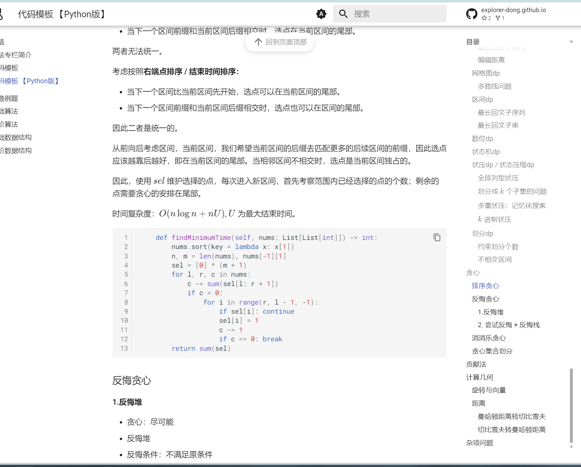

Slide 4
课时2.1
Python基础语法进阶
（常用数据结构）

Slide 5
2.1 Python 语法进阶
列表推导器
[expression for item in iterable if condition]
- expression: 表达式，用于生成列表中的元素 - item: 可迭代对象中的每个元素 - iterable: 可迭代对象（如列表、字符串、range等）
- condition: 可选，用于过滤元素的条件

Slide 6
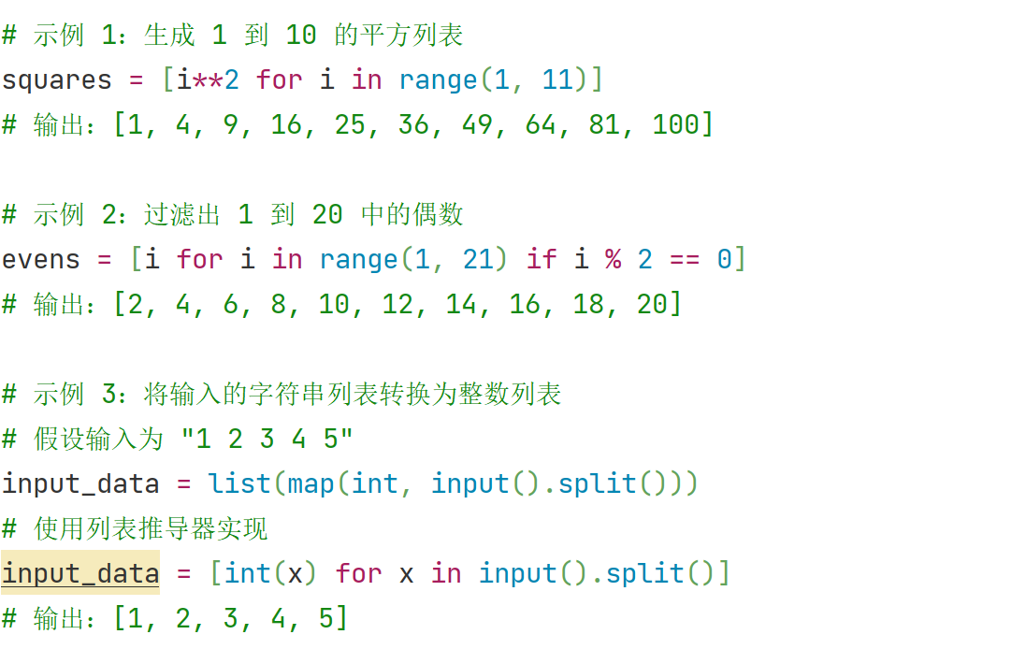
2.1 Python 语法进阶
列表推导器
[expression for item in iterable if condition]

Slide 7
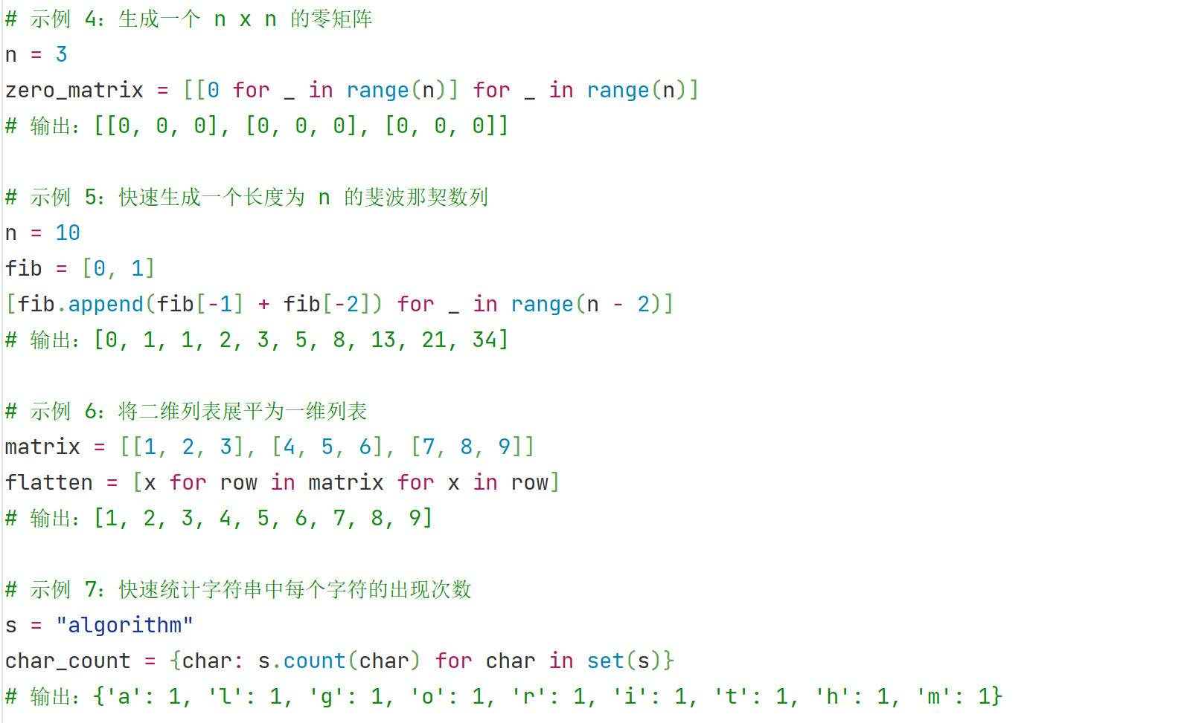
2.1 Python 语法进阶
列表推导器
[expression for item in iterable if condition]

Slide 8
2.1 Python 语法进阶
range 函数
range(start, stop, step)
- start: 序列的起始值（包含），默认为 0 - stop: 序列的结束值（不包含） - step: 步长，默认为 1
range 返回的是一个 range 对象，它是一个惰性序列，节省内存。如果需要列表，可以用 list() 函数将其转换为列表。

Slide 9
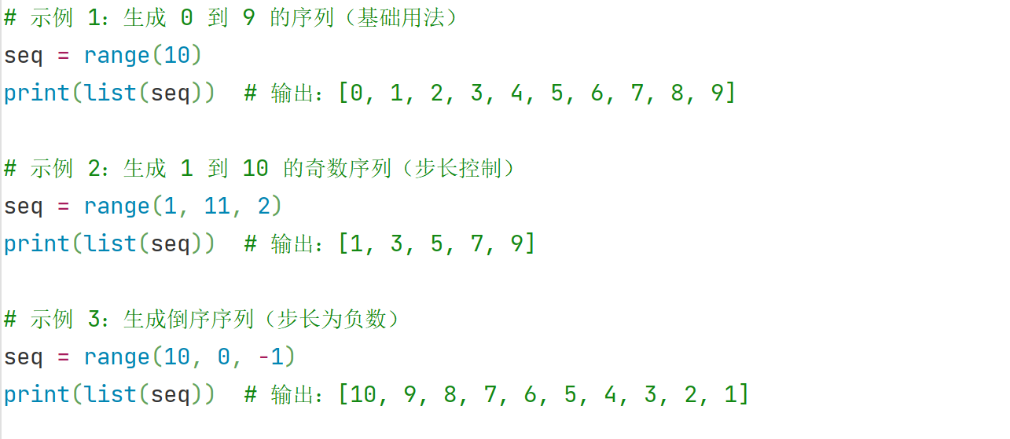
2.1 Python 语法进阶
range 函数
range(start, stop, step)

Slide 10
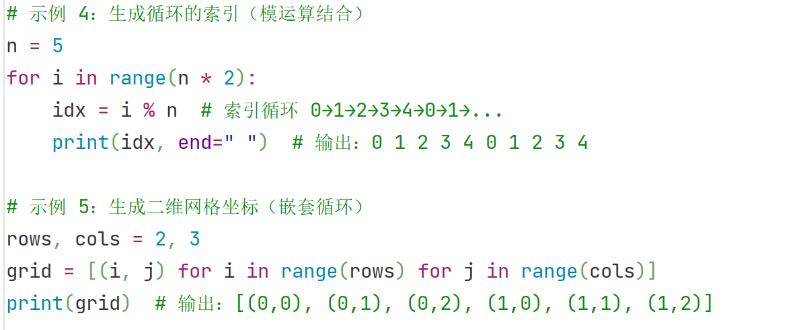
2.1 Python 语法进阶
range 函数
range(start, stop, step)

Slide 11
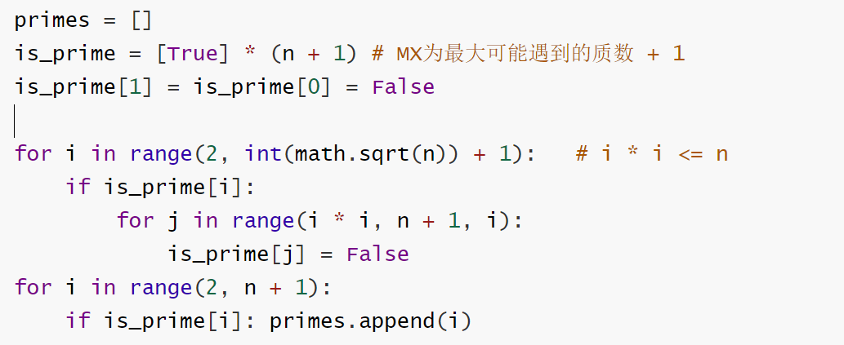
2.1 Python 语法进阶
range 函数 & 推导器
素数筛（后面细讲）

Slide 12
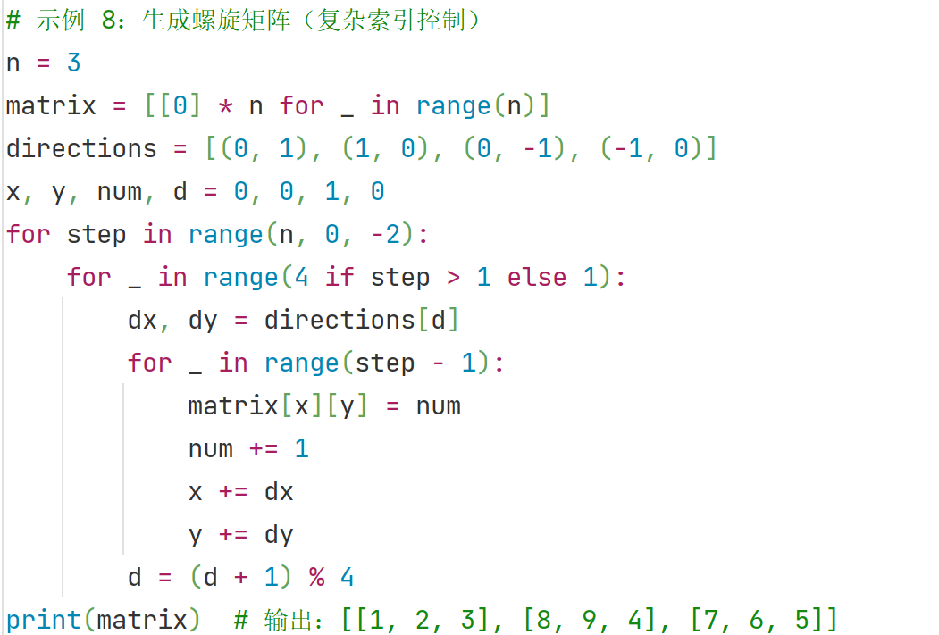
2.1 Python 语法进阶
range 函数

Slide 13
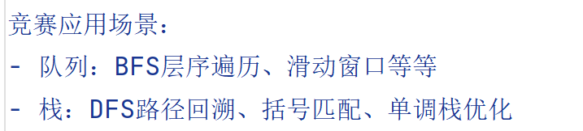
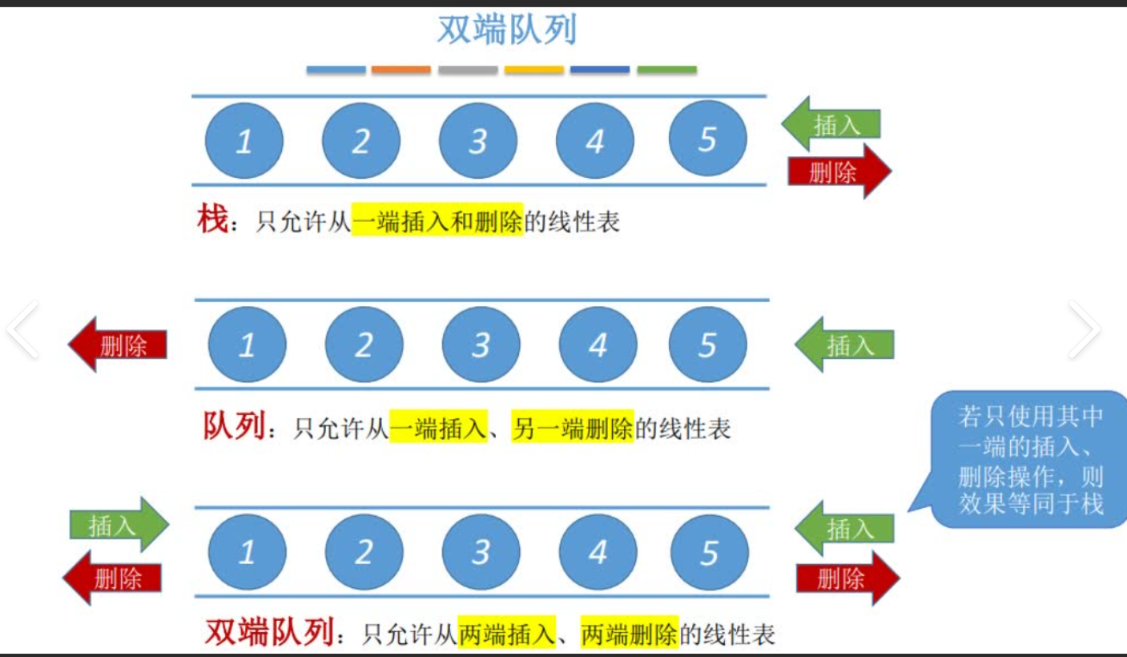
2.1 Python 语法进阶
双端队列

Slide 14
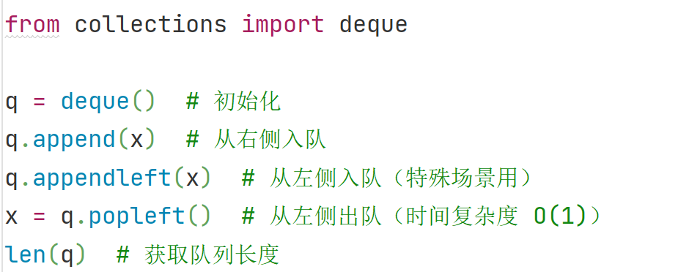
2.1 Python 语法进阶
队列（先进先出）

Slide 15
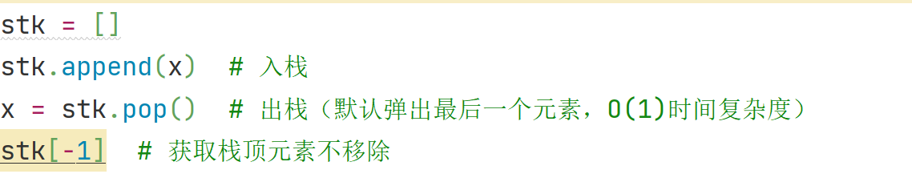
2.1 Python 语法进阶
栈（先进后出）

Slide 16
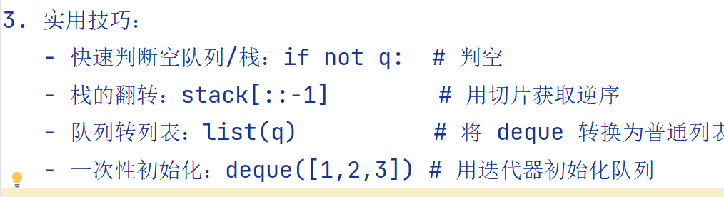
2.1 Python 语法进阶
实用技巧：

Slide 17
课时2.2
Python算法入门2

Slide 18
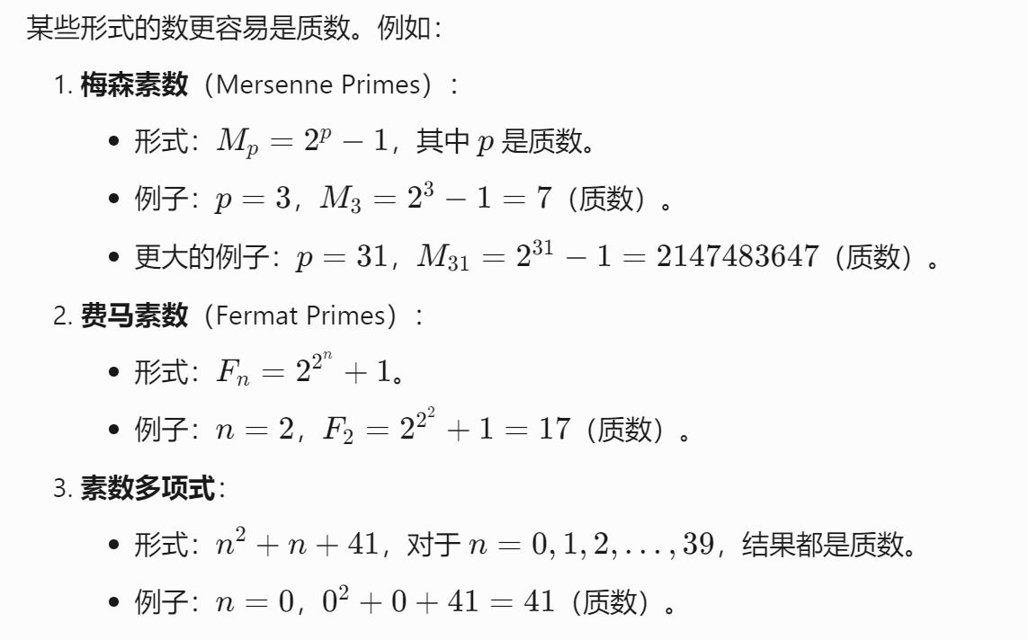
2.2 算法入门2
基础数论-判断素数

Slide 19
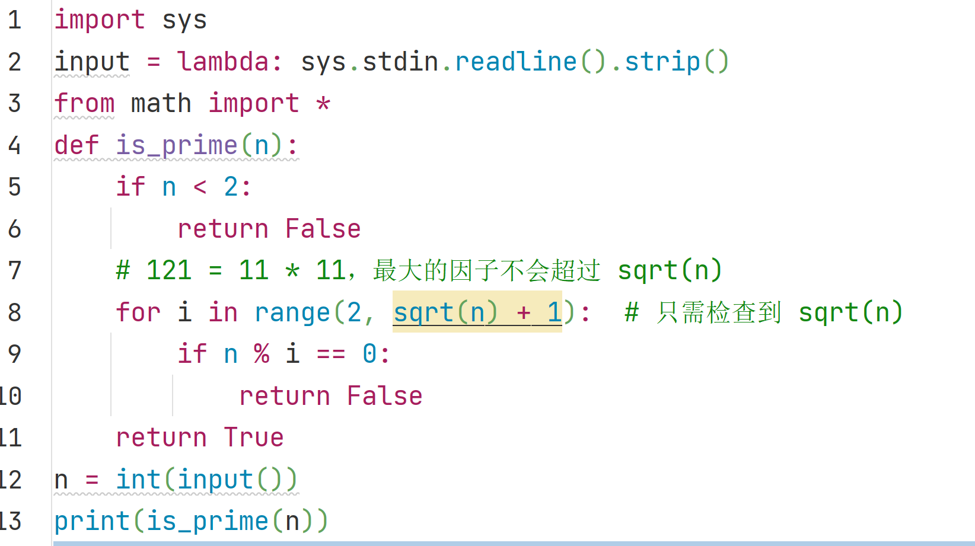
2.2 算法入门2
基础数论-判断素数

Slide 20
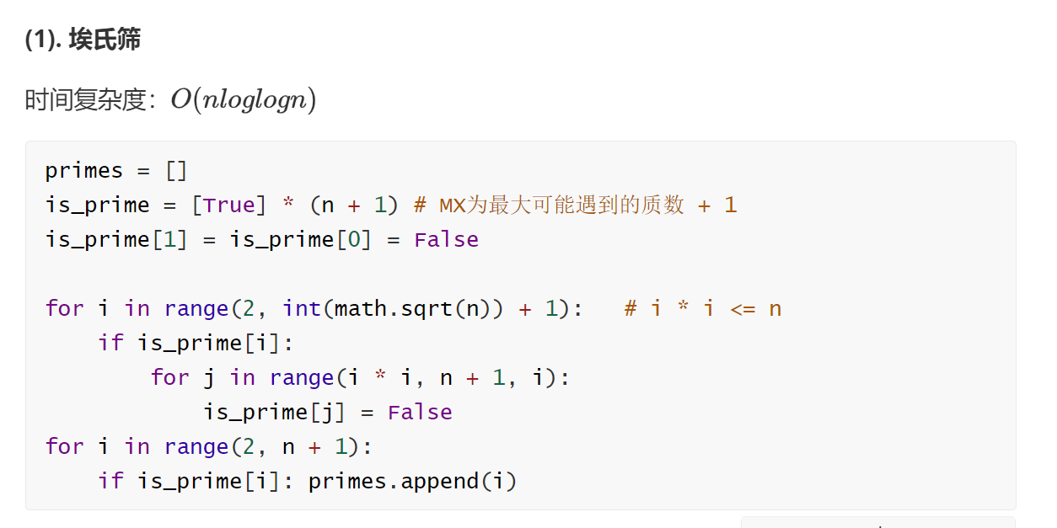
2.2 算法入门2
埃氏筛

Slide 21
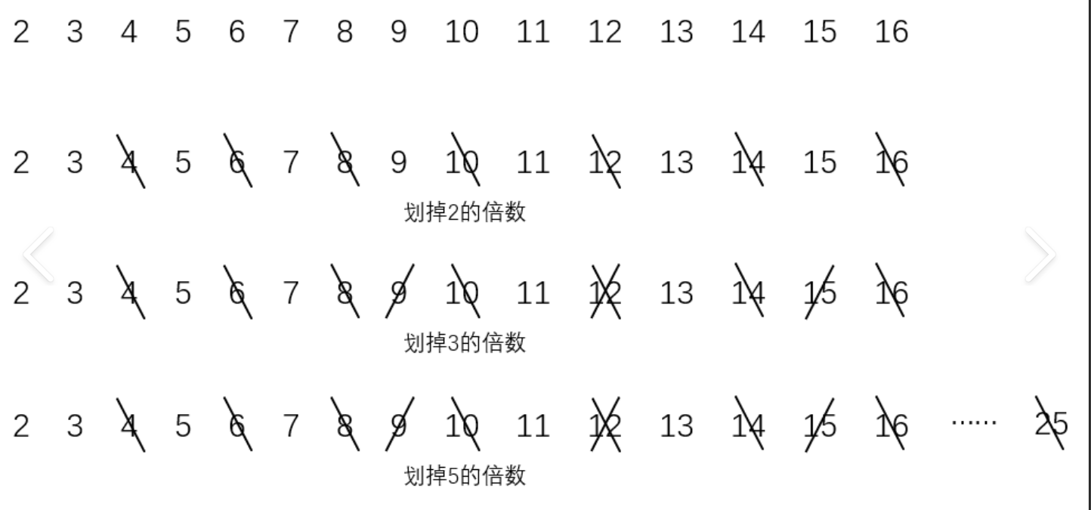
2.2 算法入门2

Slide 22
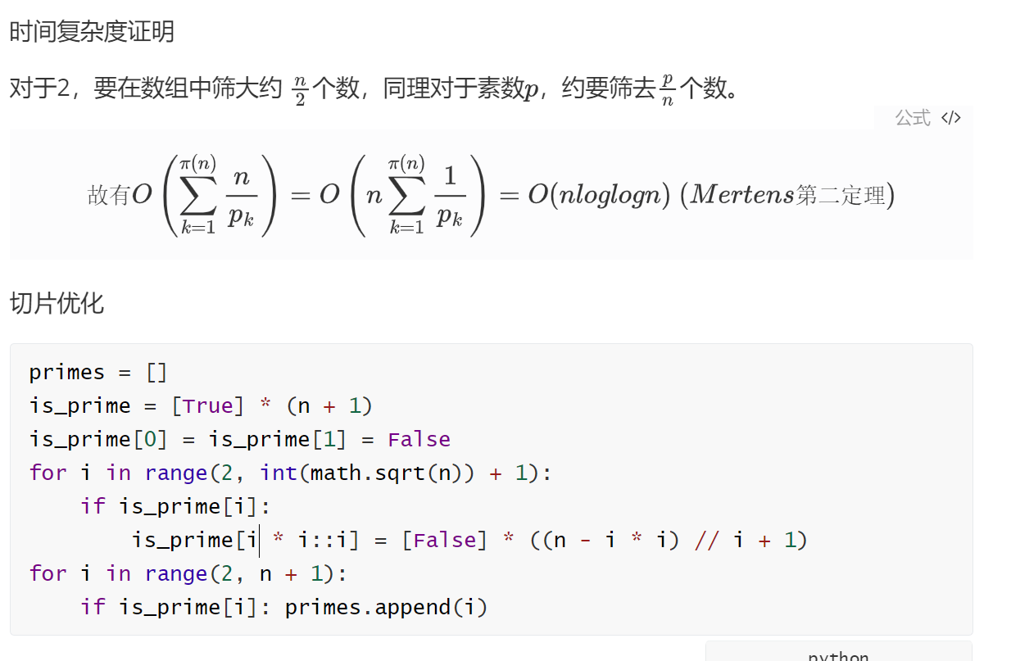
2.2 算法入门2

Slide 23
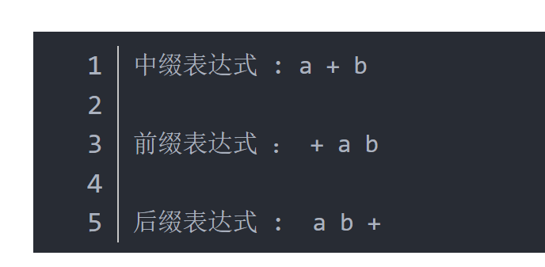
2.2 算法入门2
逆波兰表达式
逆波兰表示法（Reverse Polish notation，RPN，或逆波兰记法），是一种是由波兰数学家扬·武卡谢维奇1920年引入的数学表达式形式，在逆波兰记法中，所有操作符置于操作数的后面，因此也被称为后缀表示法。逆波兰记法不需要括号来标识操作符的优先级。

Slide 24
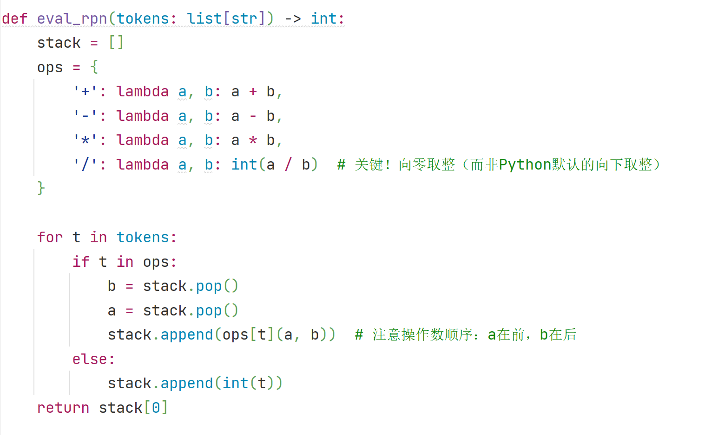
2.2 算法入门2
逆波兰表达式

Slide 25


